Slide 1

Prayer Meeting for Persecuted Church Worldwide
박해받는 교회를 위한 화요기도모임
2024년 11월 19일(화) pm7:30-9:00/Zoom
회의 ID 4286956103

Slide 2
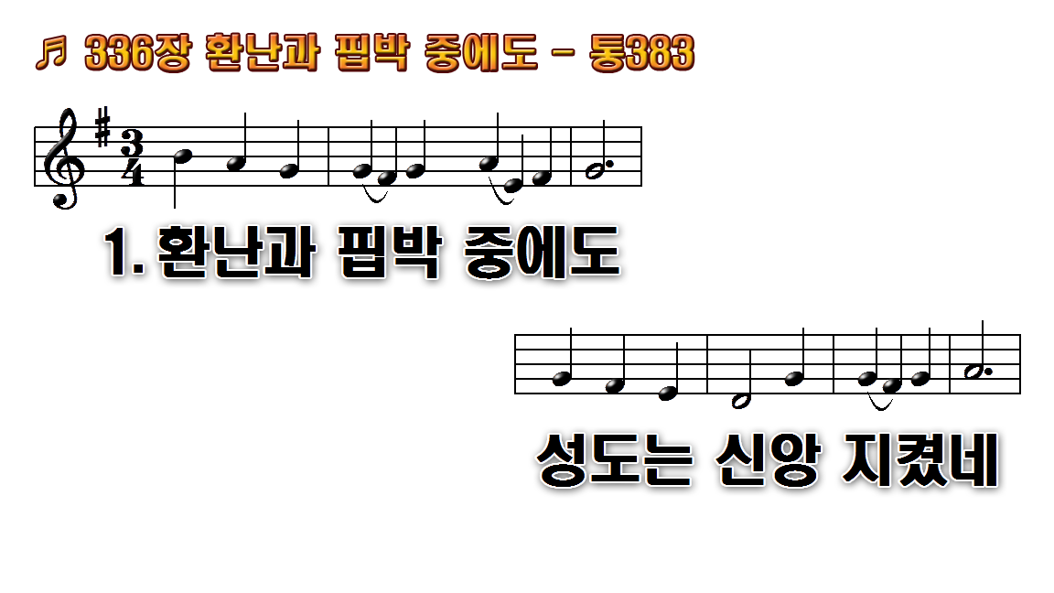
1.환난과 핍박 중에도 성도는
2.옥중에 매인 성도나 양심은
3.성도의 신앙 본받아 원수도

Slide 3
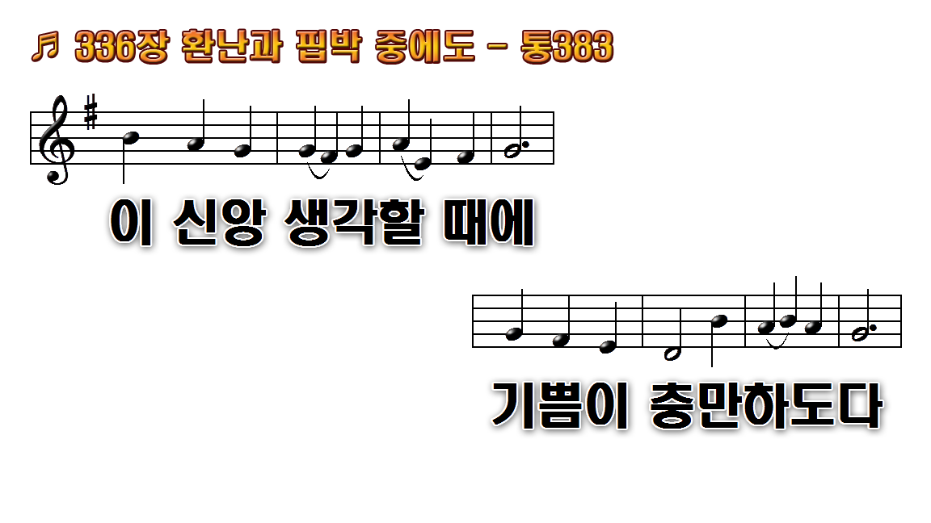
1.환난과 핍박 중에도 성도는
2.옥중에 매인 성도나 양심은
3.성도의 신앙 본받아 원수도

Slide 4

1.환난과 핍박 중에도 성도는
2.옥중에 매인 성도나 양심은
3.성도의 신앙 본받아 원수도

Slide 5

1.환난과 핍박 중에도 성도는
2.옥중에 매인 성도나 양심은
3.성도의 신앙 본받아 원수도

Slide 6

1.환난과 핍박 중에도 성도는
2.옥중에 매인 성도나 양심은
3.성도의 신앙 본받아 원수도

Slide 7
1.환난과 핍박 중에도 성도는
2.옥중에 매인 성도나 양심은
3.성도의 신앙 본받아 원수도

Slide 8
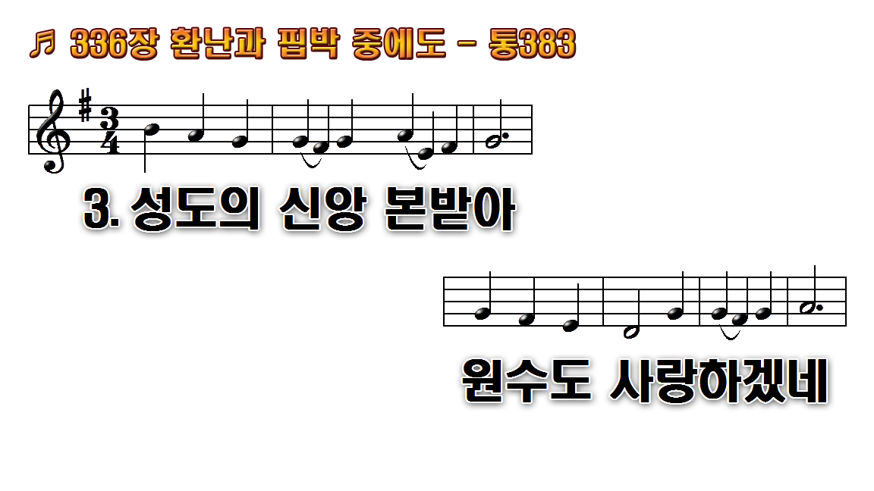
1.환난과 핍박 중에도 성도는
2.옥중에 매인 성도나 양심은
3.성도의 신앙 본받아 원수도

Slide 9
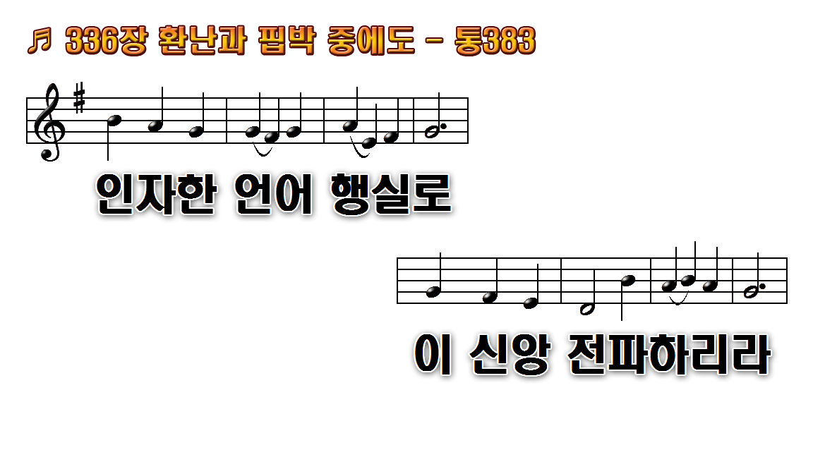
1.환난과 핍박 중에도 성도는
2.옥중에 매인 성도나 양심은
3.성도의 신앙 본받아 원수도

Slide 10
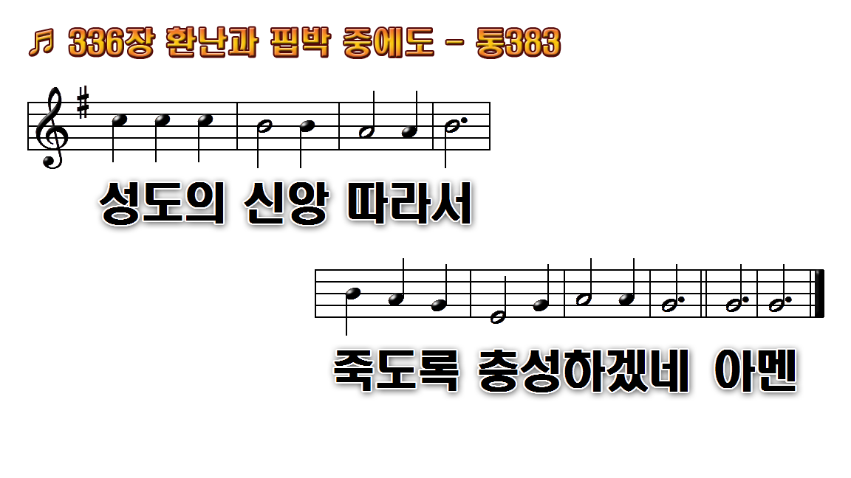
1.환난과 핍박 중에도 성도는
2.옥중에 매인 성도나 양심은
3.성도의 신앙 본받아 원수도

Slide 11
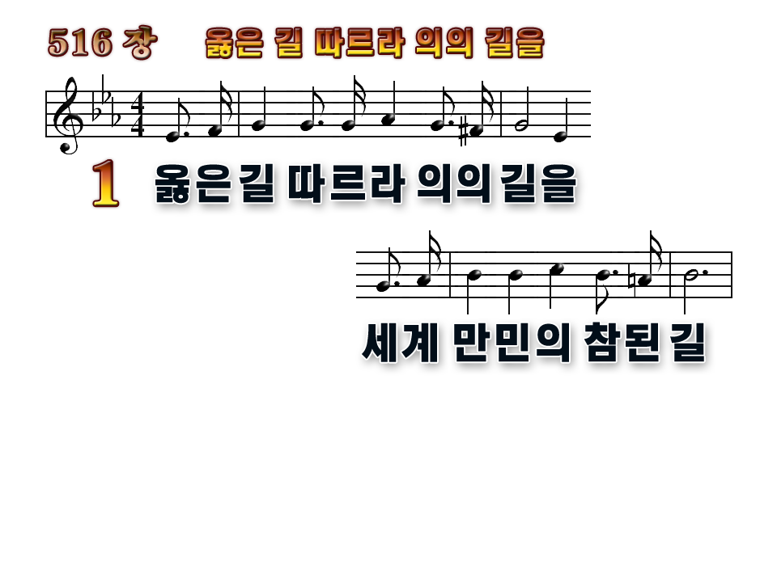

1
2
3
4

Slide 12
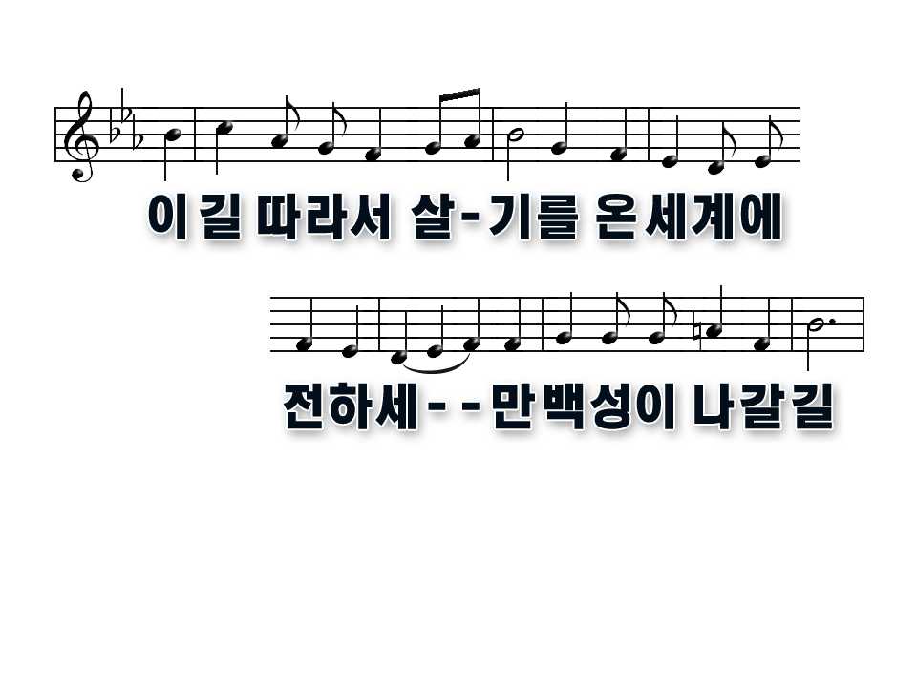
1
2
3
4

Slide 13
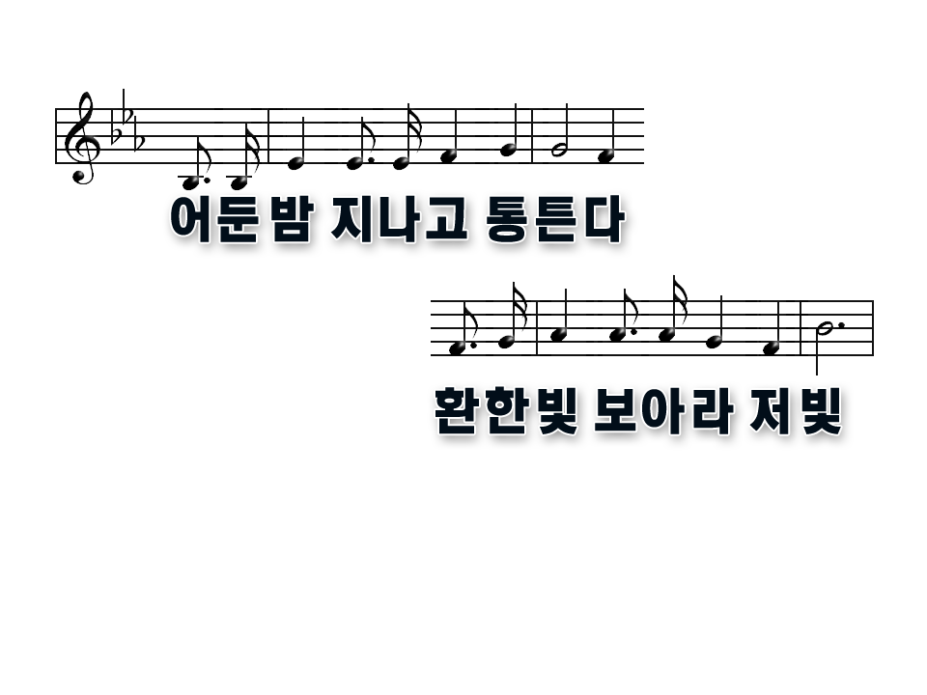
1
2
3
4

Slide 14
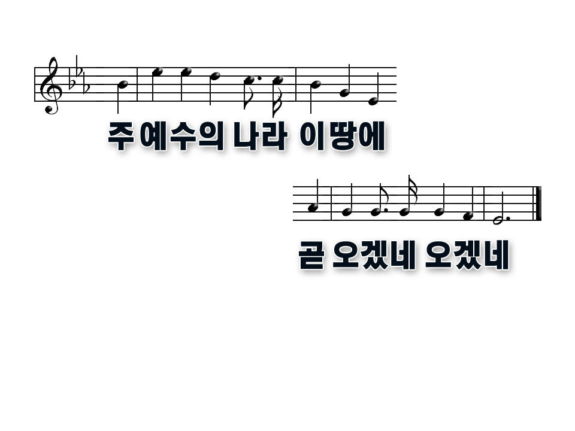
1
2
3
4

Slide 15
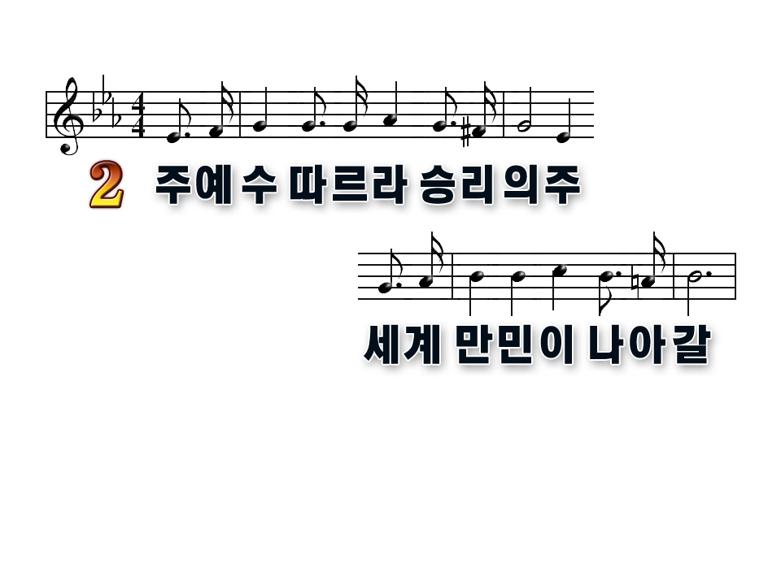
1
2
3
4

Slide 16

1
2
3
4

Slide 17
1
2
3
4

Slide 18
1
2
3
4

Slide 19

1
2
3
4

Slide 20
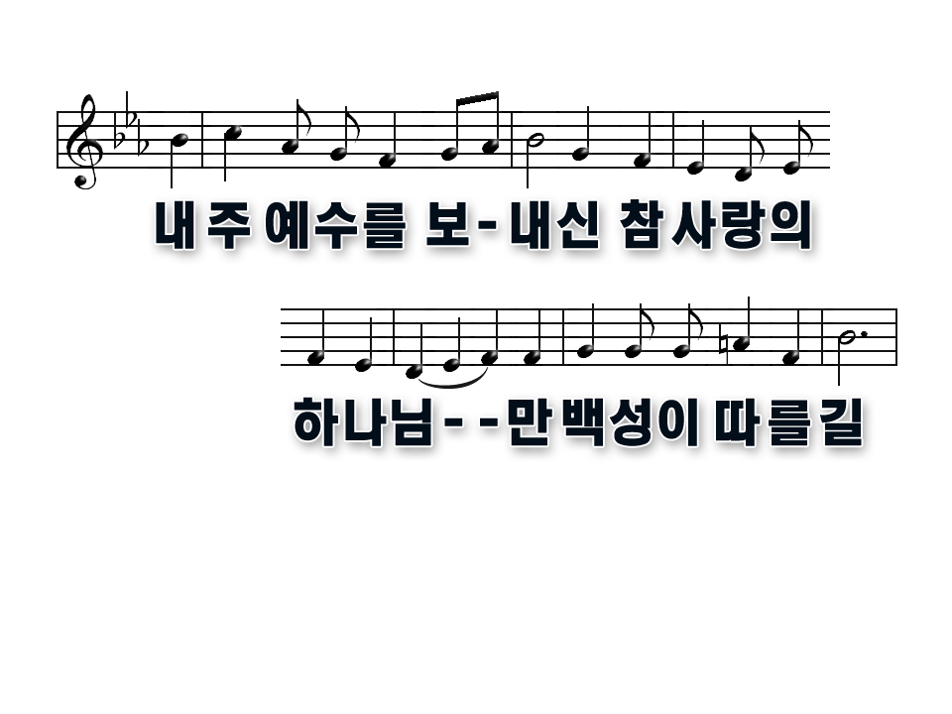
1
2
3
4

Slide 21
1
2
3
4

Slide 22
1
2
3
4

Slide 23
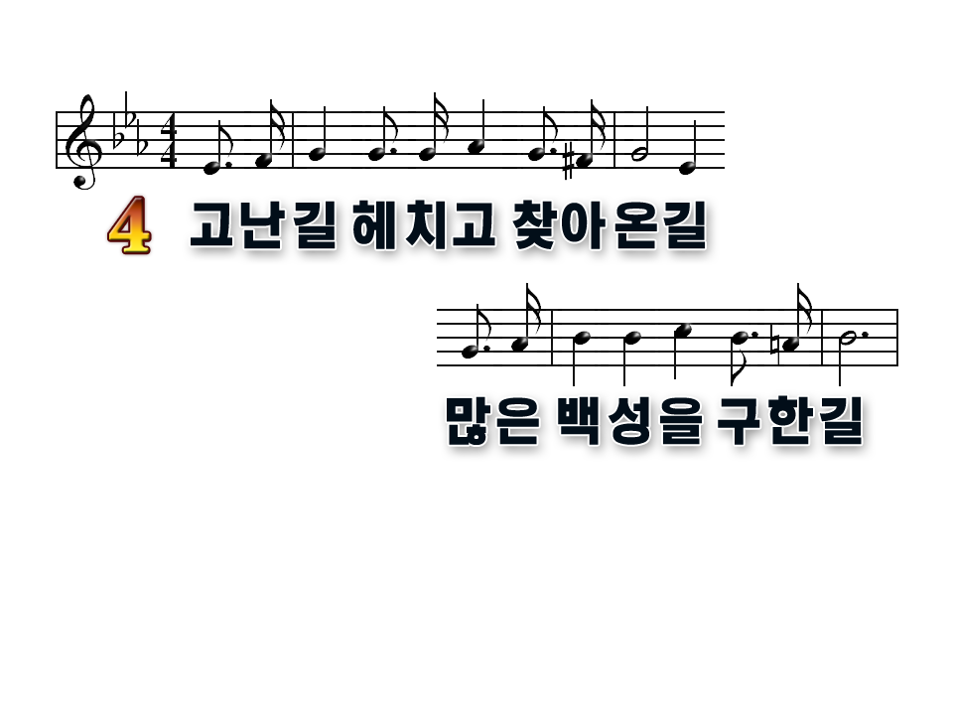
1
2
3
4

Slide 24
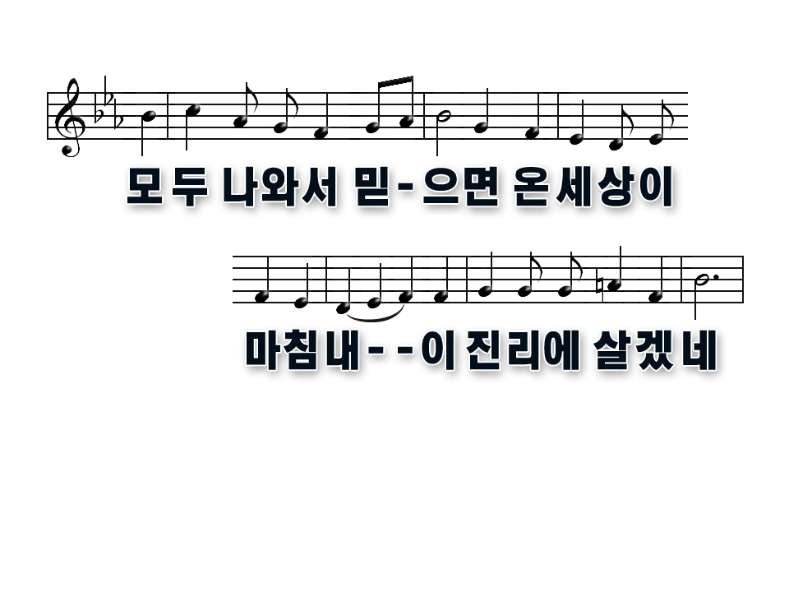
1
2
3
4

Slide 25
1
2
3
4

Slide 26
1
2
3
4

Slide 27

OPEN DOORS CORE VALUE/핵심가치
1. 우리는 그리스도의 몸의 지체이다.
We are part of the Body of Christ.
2. 우리는 박해 받는 교회를 섬긴다.
We are Persecuted Church driven.
3. 우리는 성경의 사람이다.
We are people of the Bible.
4. 우리는 기도의 사람이다.
We are people of prayer.
5. 우리는 믿음으로 살며 사역한다.
We live and work by faith.
6. 우리는 예수 그리스도와 그의 지상명령에 헌신한다.
We are devoted to Jesus Christ and His commission.
7. 우리는 오직 하나님의 영광을 위해 사역한다.
We are motivated solely for the glory of God.

Slide 28
본문 : 롬 12:14-21
14 너희를 박해하는 자를 축복하라 축복하고 저주하지 말라
15 즐거워하는 자들과 함께 즐거워하고 우는 자들과 함께 울라
16 서로 마음을 같이하며 높은 데 마음을 두지 말고 도리어 낮은 데 처하며 스스로 지혜 있는 체 하지 말라
17 아무에게도 악을 악으로 갚지 말고 모든 사람 앞에서 선한 일을 도모하라

Slide 29
본문 : 롬 12:14-21
18 할 수 있거든 너희로서는 모든 사람과 더불어 화목하라
19 내 사랑하는 자들아 너희가 친히 원수를 갚지 말고 하나님의 진노하심에 맡기라 기록되었으되
원수 갚는 것이 내게 있으니 내가 갚으리라고 주께서 말씀하시니라
20 네 원수가 주리거든 먹이고 목마르거든 마시게 하라 그리함으로 네가 숯불을 그 머리에 쌓아 놓으리라
21 악에게 지지 말고 선으로 악을 이기라

Slide 30
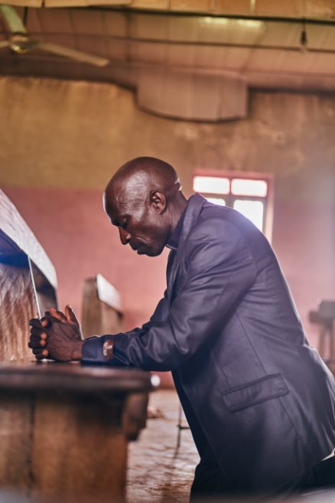

박해 받는 교회를 위한 기도
Prayer for Persecuted Church

Slide 31
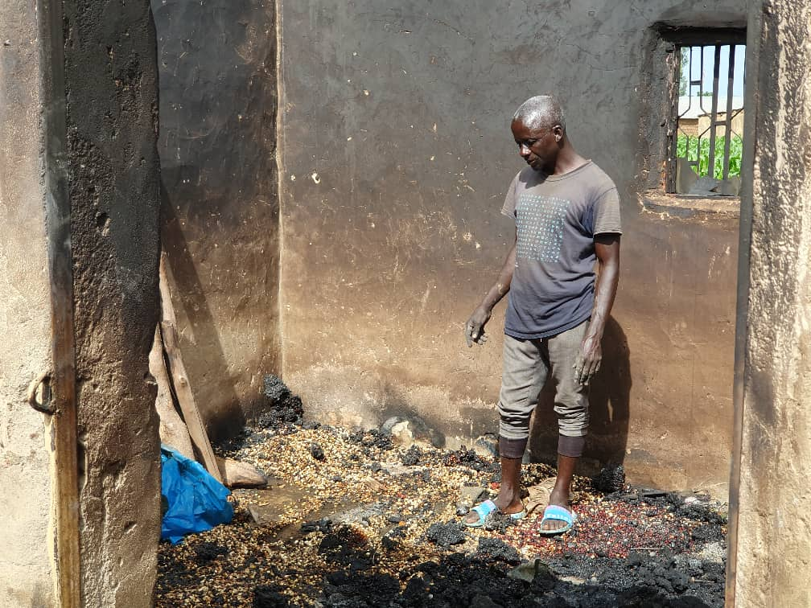
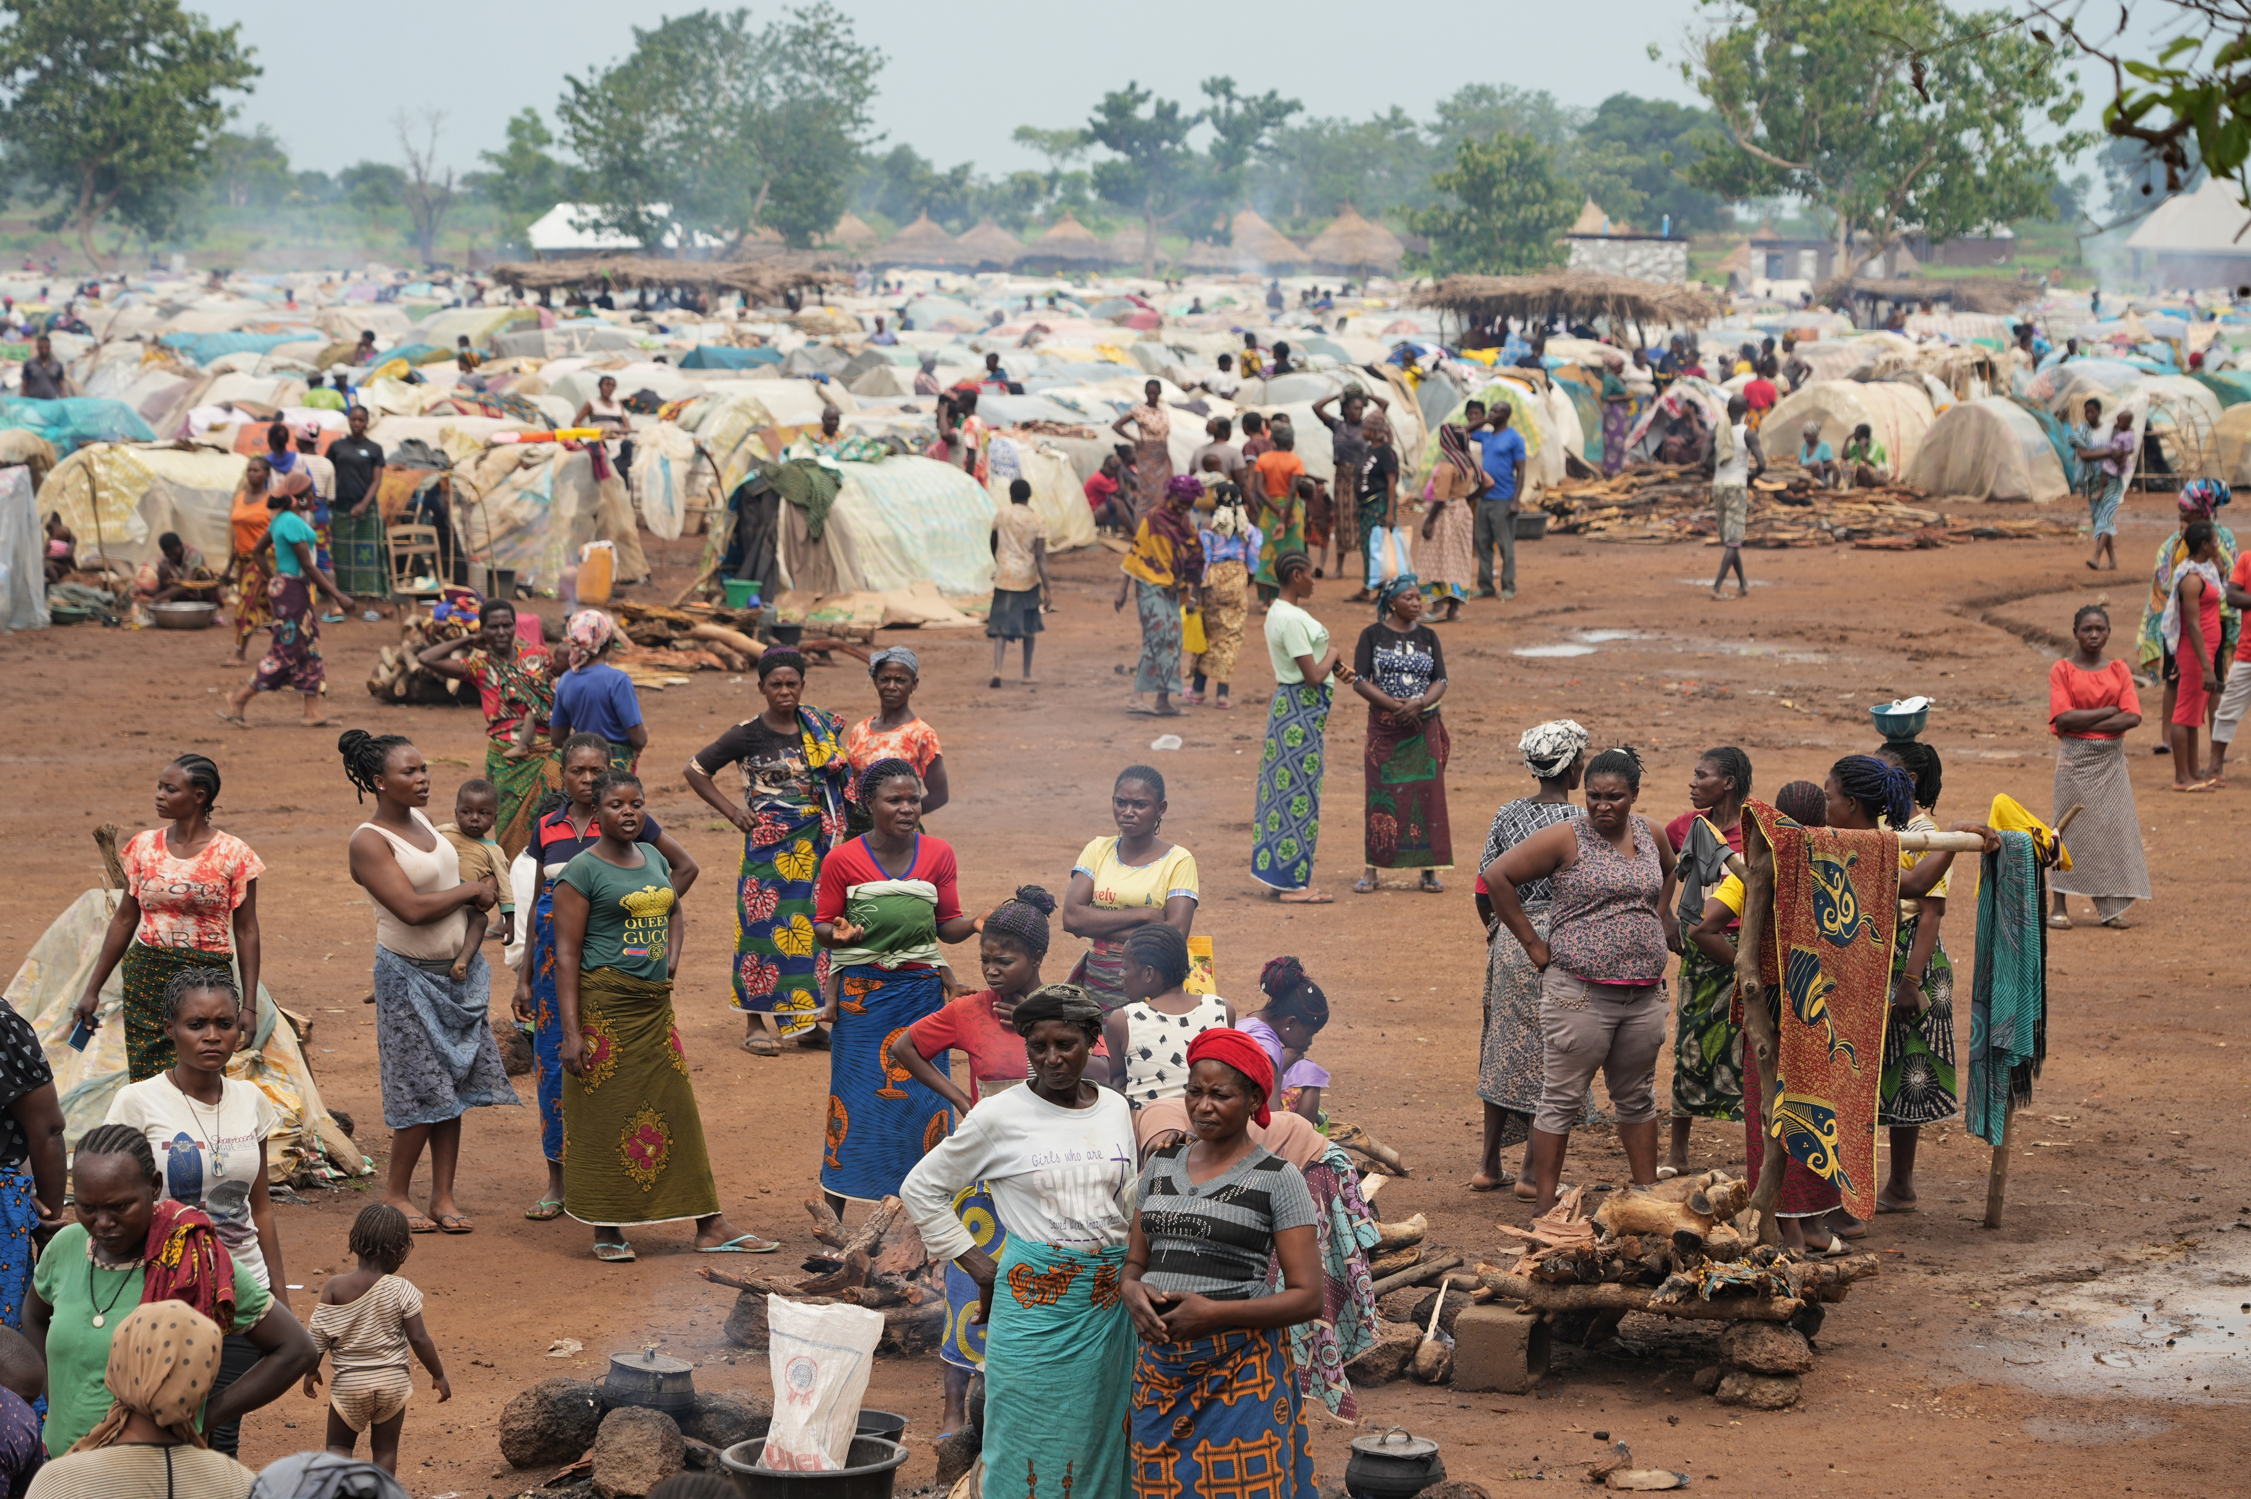

나이지리아 긴급구호: 삶의재건, 희망의 회복
프로젝트 요약(2024.2-2025.1)
구 분 | 분가(BUNGA) | 다우두(DAWUDU) | 메 모
1단계 긴급대응 | 2,068가정 | 2,697가정 | 식량, 쉼터, 심리치료, 식수위생 등
1단계 긴급구호 |  |  | 취약계층을 위한 현물 분배 및 조건부 현금 제공
2단계 복구단계 | 350명 | 400명 | 심리적 사회적 영적 지원
모금액 | 1차 15.3억원 | 2차 7.09억원 | 합 22.4억
나이지리아에서 활동하고 있는 이슬람 무장단체는 보코하람, ISWAP(이슬람국가 서아프리카지부), 풀라니 무장단체 등이 있다. 이들은 대개 기독교 공동체를 주요 목표로 하고 있으며, 습격, 살인, 납치, 성폭력, 그리고 생계 파괴 등을 자행하고 있다. 2023년 4월17일-7월10일 기간에 플라투주에서 이슬람 무장단체의 공격으로 인해 315명의 기독교인이 목숨을 잃었다. 또한 6,603가정이 폭력에 노출되었으며, 그 중 18,751명이 마을에서 쫓겨났는데 대부분이 기독교인들이었다. 이 중에는 0-5세 사이의 고아들도 6,066명이 포함되어 있다. 그리고 지난 12월24일 크리스마스 전날에 기독교인이 거주하는 20개 마을이 풀라니 무장단체의 공격을 받았는데, 113명이 살해되고, 300명이 부상을 입은 것으로 파악되고 있다.

Slide 32
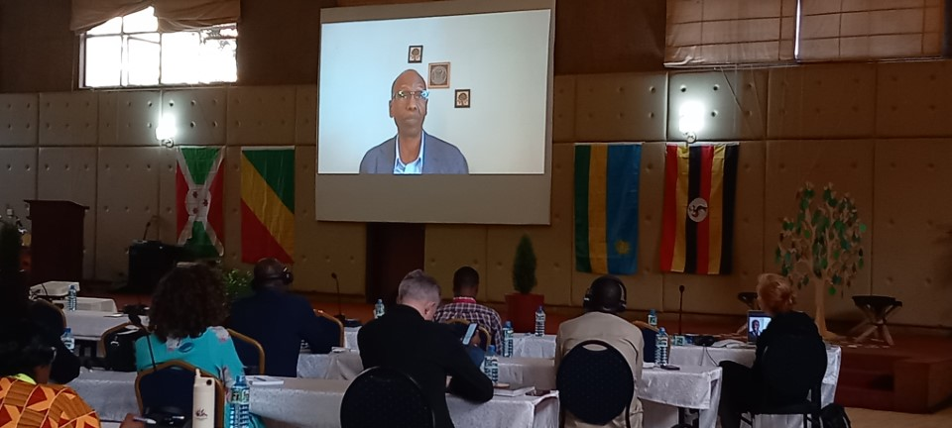
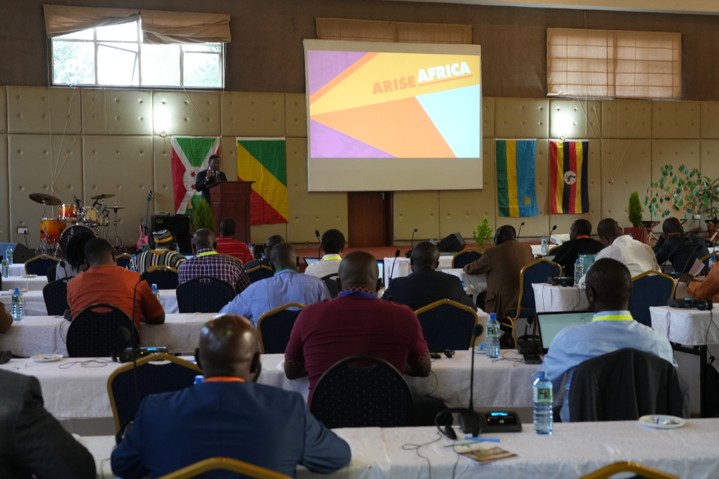
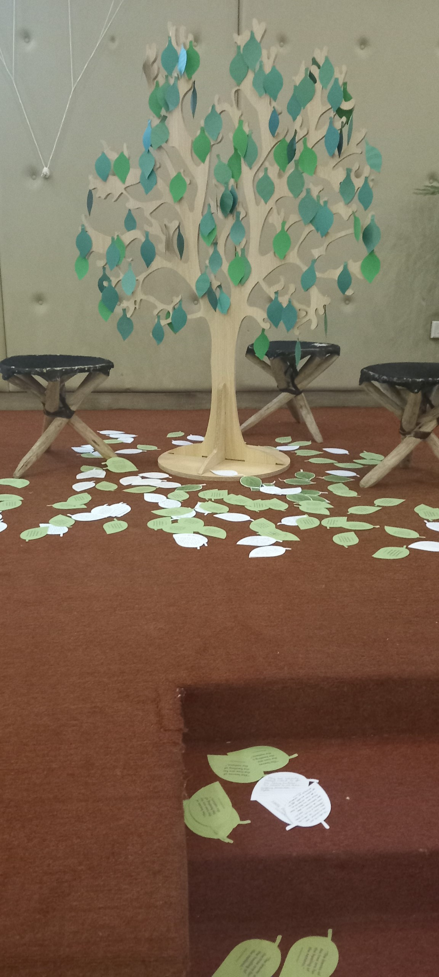
케냐에서 열린 아프리카 심포지엄(11.6-9)

Slide 33
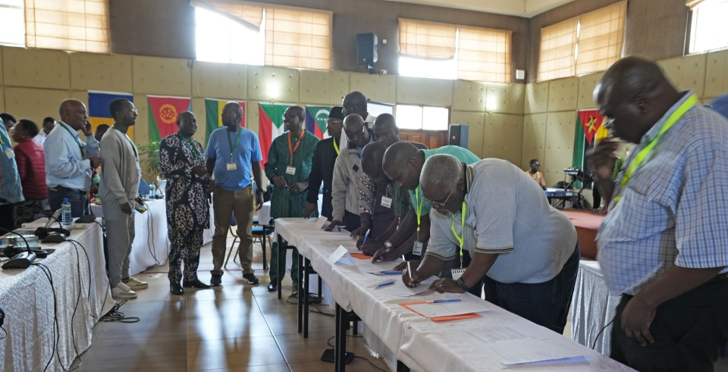
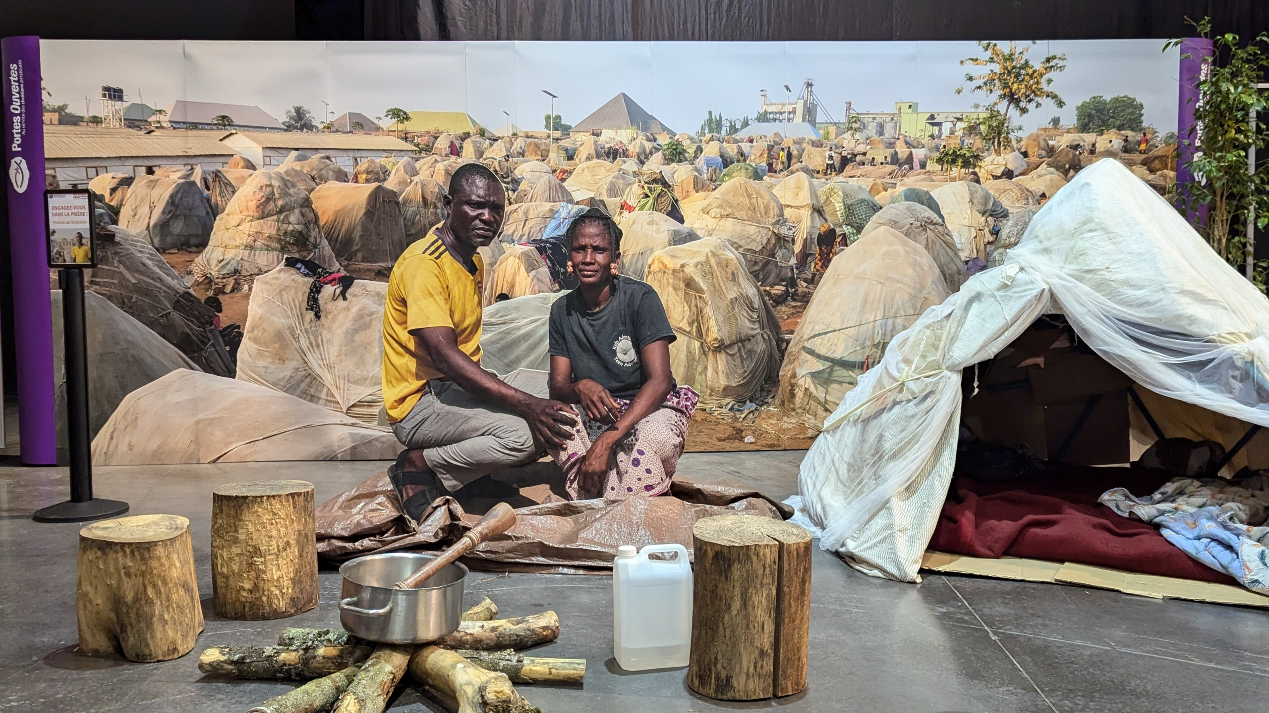
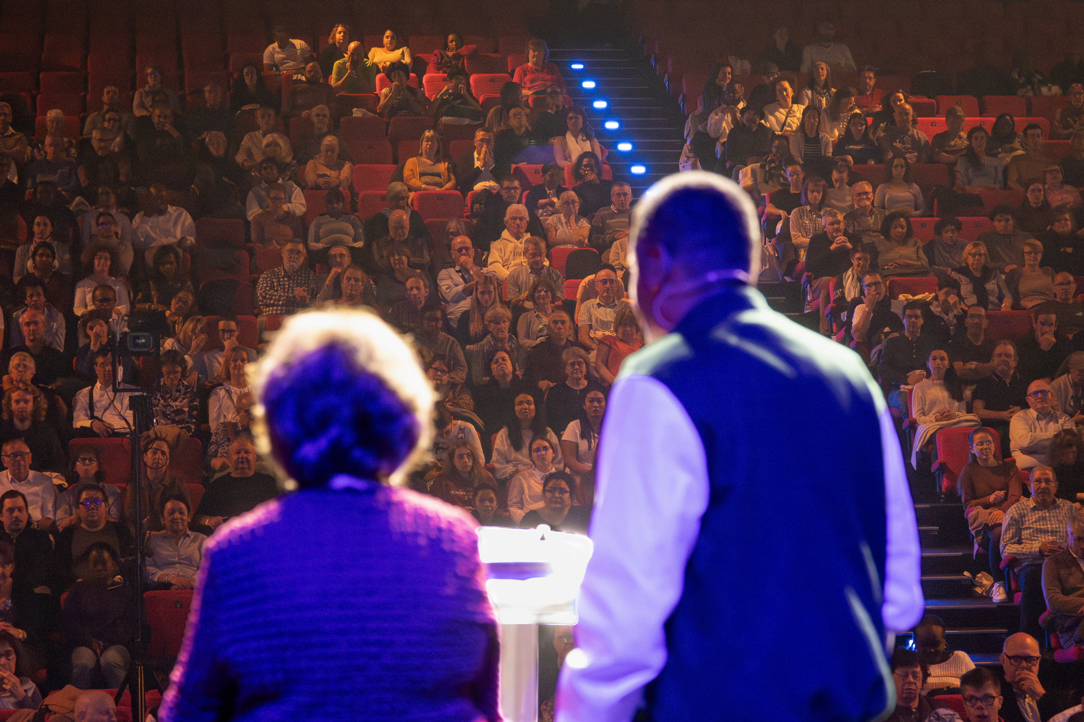

Slide 34
#카자흐스탄| 선교 활동에 대한 경고를 강화
카자흐스탄 정부는 선교 활동에 관한 경고를 강화하고 있으며, 이는 공공장소와 소셜 미디어 등 다양한 매체를 통해 확산되고 있습니다.
2024년 여름에는 전기 요금 청구서에 다음과 같은 경고 문구가 포함되었습니다.
"길거리나 공공장소에서 낯선 사람들이 강제로 하나님과 존재에 대해 대화를 시도하거나 종교 서적을 상징적인 가격으로 구매하거나 선물로 받으라고 권유하거나 이상한 질문을 하는 경우 주의해야 합니다. 이러한 사람들은 파괴적인 종교 운동의 모집자일 수 있으며, 그들의 목표는 당신을 해당 운동의 숙련자로 끌어들이는 것입니다."
또한, 공공장소에서 종교에 대해 논의하거나 종교 서적을 제공하는 사람을 발견하면 경찰에 신고하라는 지침도 함께 제시되었습니다.
이러한 경고는 소셜 미디어에서도 게시되고 있으며, 많은 게시물이 정부 보조금을 받는 기관에서 작성된 것으로 알려졌습니다.
알마티주 사르칸 지구 청년 센터는 6월 7일 인스타그램 게시물에서 미등록 종교 행사에 참석하지 말라고 경고했으며, 이를 위반할 경우 행정법 453조("사회적, 국가적, 종족적, 인종적 또는 종교적 불화를 조장하는 내용의 출판물 제작, 보관, 수입, 이전 및 배포")와 490조에 따라 처벌받을 수 있다고 밝혔습니다.
기도 제목 : 1. 카자흐스탄에서 종교의 자유와 기독교인들의 안전을 위해
2. 정부 관계자들이 다른 기독교인들과의 접촉을 통해 그리스도를 발견할 수 있도록 기도해야 합니다.

Slide 35
#알제리 | 알제리 복음주의 교회를 위한 기도
알제리에서는 복음주의 교회(EPA)와 교회 지도자들이 신앙을 이유로 박해받고 있으며, 이로 인해 교회와 신자들이 어려움을 겪고 있습니다.
최근 알제리의 오바흐마네 목사는 허가받지 않은 종교 집회를 주도하고 종교 활동이 금지된 건물에서 예배를 드린 혐의로 재판에서 징역 2년과 벌금 10만 디나르(약 725달러)를 선고받았습니다. 그는 9월 중순에 판결을 통보받았으며, 항소심 날짜는 2023년 11월 19일로 예정되어 있습니다. 오바흐마네 목사는 판결에 불복하여 항소하였습니다. 그는 부회장으로서 여러 교회와 성경 학교를 감독하는 선임 목사로도 활동하고 있습니다.
알제리 교회를 위한 기도
복음주의 교회(EPA)와 알제리 교회가 이번 어려운 캠페인을 헤쳐 나갈 수 있도록 성령의 인도하심을 위해
오바흐마네 목사가 항소에서 승소하고 모든 혐의에서 무죄 판결을 받아 그에 대한 소송이 기각될 수 있도록
교회와 개인 기독교인에게 점점 더 큰 어려움이 닥치는 상황에서도 알제리 교회 지도자들이 인내심을 가질 수 있도록
교회와 기독교인에 대한 정부의 공격이 끝나 기독교인들이 자유롭게 종교를 실천하고 평화롭게 살 수 있도록

Slide 36
#중앙아시아 | 고립된 사밀라 소셜 미디어를 통해 하나님을 만나고 최근 세례를 받다.
최근 사밀라의 세례를 하나님께 찬양합니다. 우리는 몇 주 전에 그녀의 이야기를 공유했습니다: 고립되고 아팠던 사밀라는 오픈도어 소셜 미디어에서 절망 속에서 응답하여 구원을 받았습니다.
오픈도어 소셜 미디어 채널에 연락한 후 우리는 그녀와 연락할 수 있었습니다. 그 연락을 통해 그녀는 믿음을 갖게 되었고 최근에 세례를 받았습니다.
첫 번째 격려는 개발팀으로부터 받았으며, 그녀는 이번 주에 이 메시지를 받았습니다.
그녀의 믿음이 더욱 성장하도록 기도해 주세요.
하나님께서 그녀를 구원하시고 이제 가정 교회의 일원이 되게 하심을 감사드립니다. 그녀는 더 이상 고립되어 살지 않아도 됩니다!
사밀라와 함께 세례를 받은 두 명의 다른 여성들을 하나님께 찬양합니다.

Slide 37
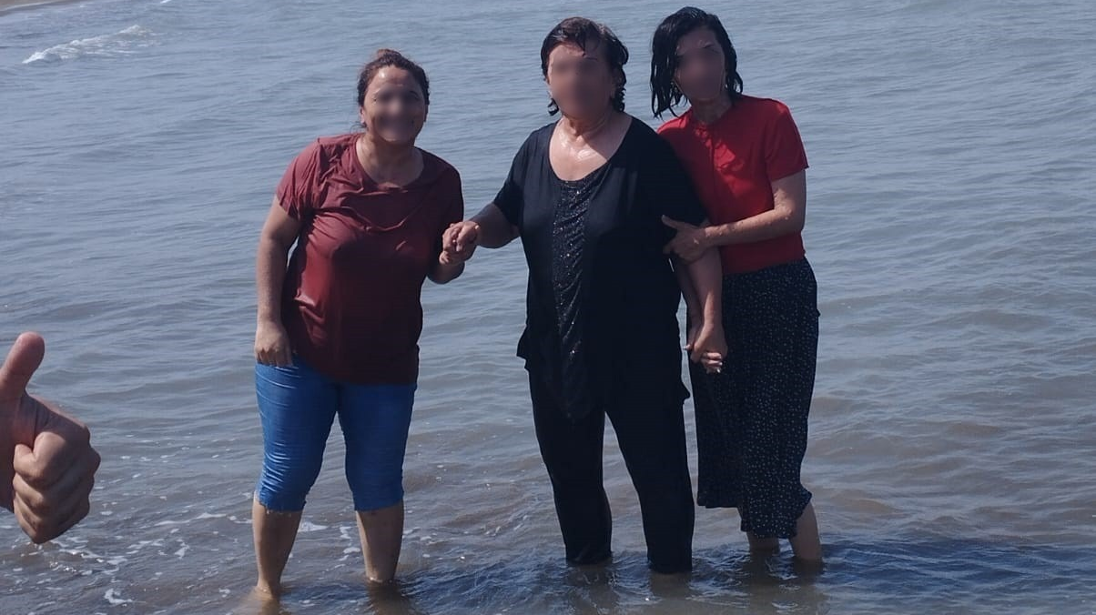
Notes:
사밀라는 사진 오른쪽

Slide 38
#부탄 | 부탄 전역, 특히 남부 지역에서의 크리스마스 축제를 위해 기도해 주세요.
1. 부탄의 남부 지역은 많은 제한이 있으며, 대부분 지역 지도자들로부터 축제를 허락받지 못합니다. 이 시기는 교회들이 복음을 나눌 수 있는 기회가 되는 때입니다. 교회들이 기쁨으로 축하할 수 있도록, 또한 많은 사람들이 그리스도의 사랑을 경험할 수 있도록 기도해 주세요.
2. 부탄의 12월 17일은 국경일로 기념됩니다. 이날 정부는 중요한 발표를 합니다. 그 발표들이 기독교인들을 더욱 차별하지 않도록 기도해 주세요.
3. 10학년과 12학년 학생들이 기말시험을 치르게 됩니다. 이 시험은 그들의 진로를 결정짓는 중요한 시험입니다. 학생들이 시험을 잘 치를 수 있도록 기도해 주세요.
4. 모든 파트너들이 프로그램을 잘 실행할 수 있도록 주님의 지혜와 인도, 보호가 함께 하시기를 기도해 주세요.

Slide 39
#부탄 | 부탄 전역, 특히 남부 지역에서의 크리스마스 축제를 위해 기도해 주세요.
1. 부탄의 남부 지역은 많은 제한이 있으며, 대부분 지역 지도자들로부터 축제를 허락받지 못합니다. 이 시기는 교회들이 복음을 나눌 수 있는 기회가 되는 때입니다. 교회들이 기쁨으로 축하할 수 있도록, 또한 많은 사람들이 그리스도의 사랑을 경험할 수 있도록 기도해 주세요.
2. 부탄의 12월 17일은 국경일로 기념됩니다. 이날 정부는 중요한 발표를 합니다. 그 발표들이 기독교인들을 더욱 차별하지 않도록 기도해 주세요.
3. 10학년과 12학년 학생들이 기말시험을 치르게 됩니다. 이 시험은 그들의 진로를 결정짓는 중요한 시험입니다. 학생들이 시험을 잘 치를 수 있도록 기도해 주세요.
4. 모든 파트너들이 프로그램을 잘 실행할 수 있도록 주님의 지혜와 인도, 보호가 함께 하시기를 기도해 주세요.

Slide 40
#네팔 | 홍수와 크리스마스를 위해 기도해 주세요.
폭우가 네팔 전역에 큰 영향을 미쳐 많은 생명과 재산에 피해를 주었습니다. 홍수로 인해 고속도로가 심각하게 손상되고, 도로가 차단되어 이동이 매우 어려워졌습니다. 또한, 다음 주에도 폭우가 예고되고 있습니다. 사람들의 안전을 위해 기도해 주세요.
12월은 크리스마스 시즌입니다. 이 크리스마스가 네팔의 기독교인들에게 희망과 행복을 가져다주기를 기도해 주세요. 이 시즌을 통해 더 많은 사람들이 예수님의 사랑과 구원을 깨닫게 되기를 기도해 주세요.
힌두 활동가들이 기독교인들의 활동을 감시하고 있습니다. 특히 테라이(Terai ) 지역에서 크리스마스 축제를 방해할 수 있습니다. 하나님께서 교회들을 그분의 피로 덮어주시고, 기독교인들이 기쁨과 행복으로 축하할 수 있도록 기도해 주세요. 또한 이 시즌이 교회들에 부흥을 가져오기를 기도해 주세요. 많은 기독교 여성들이 가정에서 신앙 때문에 지원을 받지 못하고 경제적으로 어려움을 겪고 있습니다. 그들은 자녀를 키우고 있지만, 적절한 수입원이 없어 생계를 유지하기 힘든 상황입니다. 그들이 주님께 위로와 힘을 얻고, 격려를 받을 수 있도록 기도해 주세요. 또한 하나님께서 그들의 필요를 채워주시고, 신앙 안에서 성장할 수 있도록 도와주시기를 기도해 주세요.

Slide 42
박해 받는 교회를 위한 기도가 이 땅에 요원의 불길처럼 뜨겁게 일어나기를 기도합니다.
오픈도어 기도용사들을 위하여
김경복 사무총장을 위하여
오픈도어 설립 30주년 기념 선교대회
오픈도어 1,300여 명의 사역자들이 브라더 앤드류의 길을 따라 믿음과 용기를 잃지 않고, 겸손하게 박해 받는 교회를 잘 섬길 수 있게 하옵소서! 예수의 제자의 길을 끝까지 걸어가게 하옵소서!
화요기도모임을 지키는 기도용사들을 축복하시고, 각 가정마다 하나님의 부르심의 소망이 밝게 빛나게 하시고, 부르짖는 간구를 들으시며, 일평생 주님을 영화롭게 하는 거룩한 삶이 되게 하옵소서
김경복 사무총장이 현재 독일 DDC 회의에 참석 중입니다. 좋은 전략들이 세워져 한국 오픈도어에 잘 적용될 수 있게 하옵소서!
김경복 사무총장이 일정 가운데 체력적으로 지치지 않고, 안전하게 귀국하실 수 있게 하옵소서!
2025년 1월은 이 땅에 오픈도어 사역이 시작된 지 30주년이 되는 해입니다. 지금까지 한국교회를 통해서 전세계 박해 받는 교회를 위해서 기도하며, 물질로 후원하게 하신 하나님께 감사를 드립니다.
강사로 오시는 Evert Schut[전 OD사역총책임자]를 통해 말씀으로 성도들을 위로하고, 오픈도어 사역의 비전이 한국교회에 잘 전달되기를 기도합니다. 오픈도어와 동역할 수 있는 교회를 세워 주옵소서!

